Slide 1
Clase 1 (14 de abril)

Slide 2
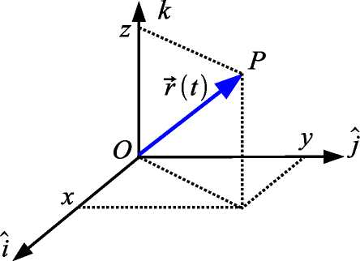
CAPÍTULO 1
CINEMÁTICA DE LA PARTÍCULA.
1.1. Conceptos preliminares.
1.1.1. Posición, ley horaria y trayectoria.
La posición de una partícula en un instante de tiempo t se describirá por un vector r(t) que va del origen de coordenadas (O) al punto (P) que ocupa la partícula en dicho instante
1.1. Conceptos preliminares.
1.1.1. Posición, ley horaria y trayectoria.
Sobre notación: denotaremos a las magnitudes vectoriales ya sea con flechas arriba o en negrita

Slide 3
Introduciendo un sistema de coordenadas podemos caracterizar a la posición mediante magnitudes bien definidas; en el caso de elegir un sistema cartesiano, estas magnitudes ({x, y, z}) corresponderán al producto escalar (•) del vector posición con los versores del sistema de coordenadas:
r(t) = x(t)i + y(t)j + z(t)k, x(t) = r(t) .i, etc.
Una descripción correcta del movimiento de la partícula en el espacio se da en términos de su ley horaria, es decir, el valor de las componentes del vector posición {x, y, z} a cada tiempo t. Estas componentes dan una descripción paramétrica de la curva que recorrerá la partícula en su movimiento en el espacio; a esa curva se le llama trayectoria de la partícula,
Sobre notación: denotaremos a los versores ya sea con acento circunflejo arriba o en negrita

Slide 4
CAPÍTULO 1. CINEMÁTICA DE LA PARTÍCULA.
1.1.2. Velocidad y aceleración instantánea.
Consideremos la diferencia (dr) entre los vectores posición para dos instantes separados un tiempo infinitesimal dt, Este vector es en primera aproximación tangente a la trayectoria y su módulo corresponde a la distancia (infinitesimal) recorrida por la partícula en el tiempo dt. El cociente entre este vector y dt (derivada del vector posición) nos da la velocidad instantánea de la partícula:

Slide 5
Ejercicios para practicar
1.
2.

Slide 6
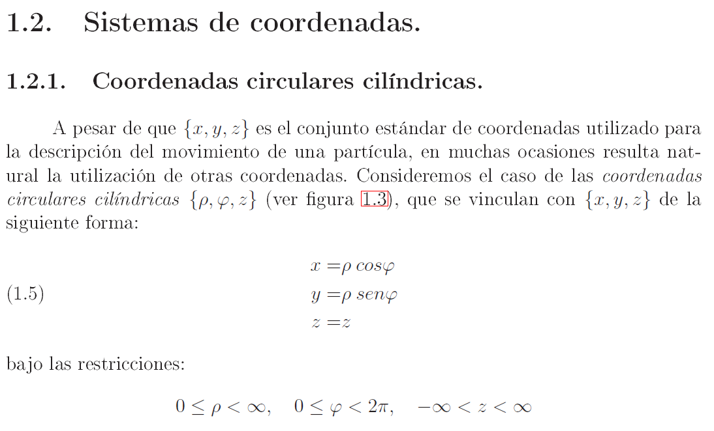

Slide 8
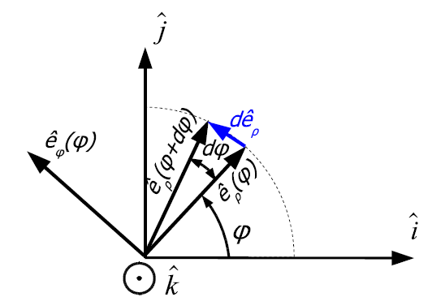
Y agrupando términos obtenemos;

Slide 9
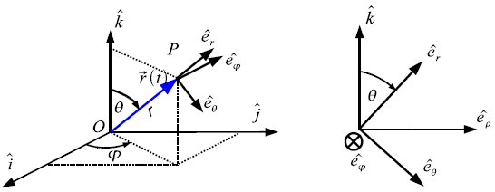
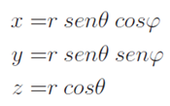
Ejercicio:
Obtenga las transformaciones de coordenadas inversas, expresando a r, θ y ϕ en términos de x, y, z.

Slide 10
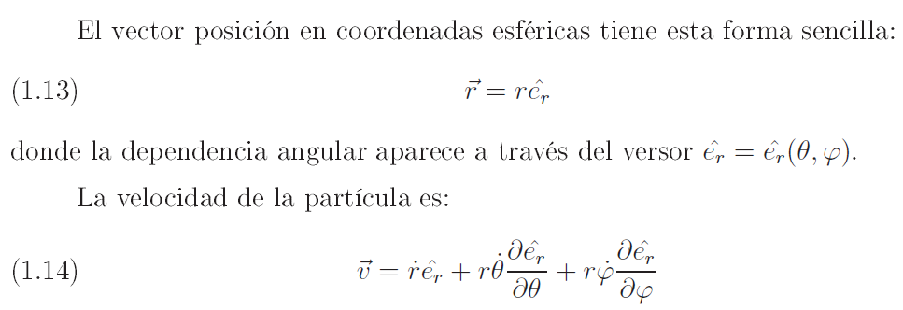

Slide 11
Para calcular el tercer termino

Slide 12
Y con un poco de algebra se puede escribir a la aceleración como:
(HACER LAS CUENTAS PARA CONVENCESE )

